Slide 1
khởi động

Slide 2
Ai nhanh hơn
Kể tên các sự em đã trải qua hoặc chứng kiến để lại nhiều ấn tượng sâu sắc.
Em hãy kể tên 5 người quan trọng nhất với em theo mức độ giảm dần. Nếu chọn một người để chia sẻ với mọi người, em sẽ chọn ai?

Slide 3
VIẾT
VIẾT BÀI VĂN BIỂU CẢM VỀ CON NGƯỜI, SỰ VIỆC

Slide 4
Hình thành kiến thức

Slide 5
I. Tìm hiểu tri thức về kiểu bài

Slide 6
Kiểu bài: Bài văn biểu cảm về con người, sự việc là kiểu văn bản có mục đích trình bày cảm xúc của người viết về một đối tượng (có thể là con người, sự việc ... )

Slide 7
Yêu cầu đối với kiểu bài
Em hãy cho biết khi viết bài văn biểu cảm về con người và sự việc cần phải đảm bảo những yêu cầu nào?

Slide 8
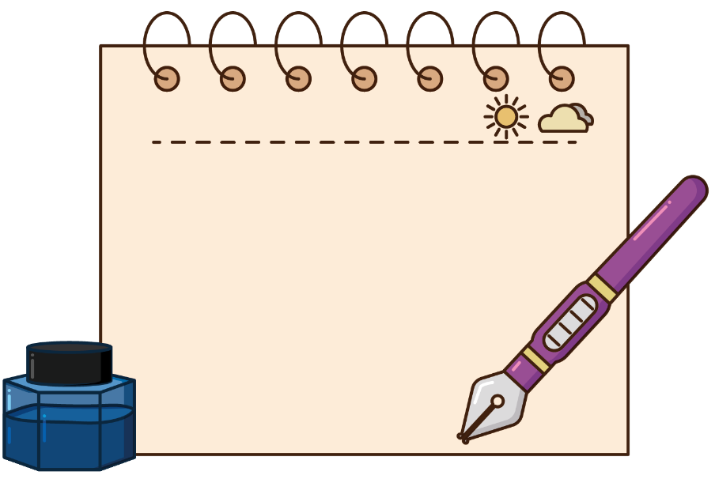
I. Yêu cầu đối với kiểu bài
Tình cảm trong bài văn phải chân thực, trong sáng.
Sử dụng ngôi thứ nhất để chia sẻ cảm xúc.
Yêu cầu
Kết hợp với miêu tả và tự sự nhằm hỗ trợ cho việc biểu lộ cảm xúc.
Bố cục bài viết gồm ba phần

Slide 9
BỐ CỤC
01
Mở bài: giới thiệu đối tượng biểu cảm, biểu đạt cảm xúc chung về đối tượng.
02
Thân bài: Biểu lộ cảm xúc, suy nghĩ cụ thể một cách sâu sắc về đối tượng.
03
Kết bài: khẳng định lại tình cảm, cảm xúc về đối tượng; rút ra điều đáng nhớ đối với bản thân.

Slide 10
II. Hướng dẫn quy trình viết

Slide 11
Hướng dẫn quy trình viết
Viết bài văn trình bày cảm xúc đối với một sự việc để lại cho em ấn tượng sâu sắc

Slide 12
1. Chuẩn bị trước khi viết

Slide 13
a. Xác định đề tài
Mục đích: Trình bày cảm xúc về một sự việc
a
b
Người đọc: Thầy cô, bạn bè…
c
Đề tài: cảm xúc đối với một sự việc để lại cho em ấn tượng sâu sắc

Slide 14
Lựa chọn nhân vật em yêu thích trong một tác phẩm văn học đã học hoặc đã đọc. Có thể liệt kê danh sách nhân vật yêu thích và lựa chọn nhân vật em ấn tượng nhất.

Slide 15
b. Thu thập tư liệu
Hoàn thành phiếu học tập sau

Slide 16
PHT số 1: Thu thập tư liệu
Nguồn thông tin |  | Cảm xúc, ấn tượng
Quan sát thực tế
Nghe người khác kể
Đọc sách, báo

Slide 17
2. Tìm ý, lập dàn ý
2. Tìm ý, lập dàn ý

Slide 18
4. Xem lại và chỉnh sửa, rút kinh nghiệm
Dùng bảng kiểm để tự đánh giá bài làm của mình, sau đó dùng bảng kiểm đánh giá đồng đẳng (

Slide 19
a. Tìm ý
Ghi những từ ngữ thể hiện tình cảm, cảm xúc về sự việc muốn viết
Lí giải vì sao mình có tình cảm, cảm xúc đó
Những kỉ niệm nào khiến em ấn tượng sâu sắc
Khung cảnh diễn ra sự việc có gì đặc biệt?
….

Slide 20
b. Lập ý
Mở bài | - Giới thiệu con người/ sự việc…………………………………………………. - Biểu lộ cảm xúc sâu sắc của người viết về con người/ sự việc: …………………………………………………………………………………..
Thân bài | 1. Luận điểm 1: - Miêu tả, kể lại các kỷ niệm ấn tượng, đáng nhớ về con người/ sự việc: …………………………………………………………………………………… - Tình cảm, cảm xúc sâu sắc thứ nhất……………………………………………. - Lý giải vì sao có cảm xúc đó …………………………………………………… 2. Luận điểm 2: - Miêu tả, kể lại các kỷ niệm ấn tượng, đáng nhớ về con người/ sự việc: …………………………………………………………………………………… - Tình cảm, cảm xúc sâu sắc thứ nhất……………………………………………. - Lý giải vì sao có cảm xúc đó …………………………………………………… 3. Luận điểm 3: -……………………………………………………………………………………
Kết bài | - Khẳng định lại tình cảm, cảm xúc với đối tượng………………………………... - Điều đáng nhớ đối với bản thân………………………………………………….

Slide 21
2. Tìm ý, lập dàn ý
Tìm ý
a
b
Lập dàn ý
c
Viết bài
c
Kiểm tra lại và sửa bài

Slide 22
3. Viết bài
01
Hs viết thành bài hoàn chỉnh theo dàn ý
Các phần của bài viết | Nội dung kiểm tra | Đạt | Chưa đạt
Mở bài | Giới thiệu được đối tượng mà người viết muốn biểu lộ cảm xúc.
 | Giới thiệu được cảm xúc chung của người viết về đối tượng.
Thân bài | Biểu lộ được ít nhất hai sắc thái tình cảm, cảm xúc của người viết
 | Kết hợp sử dụng yếu tố miêu tả để hỗ trợ việc biểu đạt tình cảm, cảm xúc.
 | Kết hợp sử dụng yếu tố tự sự để hỗ trợ việc biểu đạt tình cảm, cảm xúc.
Kết bài | Khẳng định được tình cảm, cảm xúc về đối tượng.
 | Rút ra được điều đáng nhớ đối với bản thân.

